Slide 1
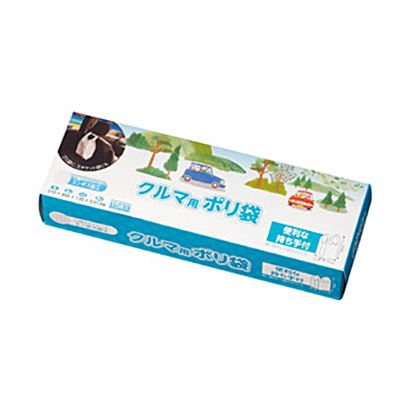
【提案書】
クルマ用ポリ袋15枚入
特徴
車載しておくとなにかと便利に利用できる、15枚入りの持ち手付きポリ袋です。車イベントやキャンペーンのちょっとしたノベルティ、特典用などにおすすめです。是非ご活用ください。
納期
納期スペース
仕様
素 材 ： PE
サイズ ： 450×210(+マチ130)mm
包 装 ： 化粧箱
生産国 ： 日本
注意事項 ： カートン割れ不可
備 考 ： 内容量/15枚
お見積
お見積りスペース

